Slide 1
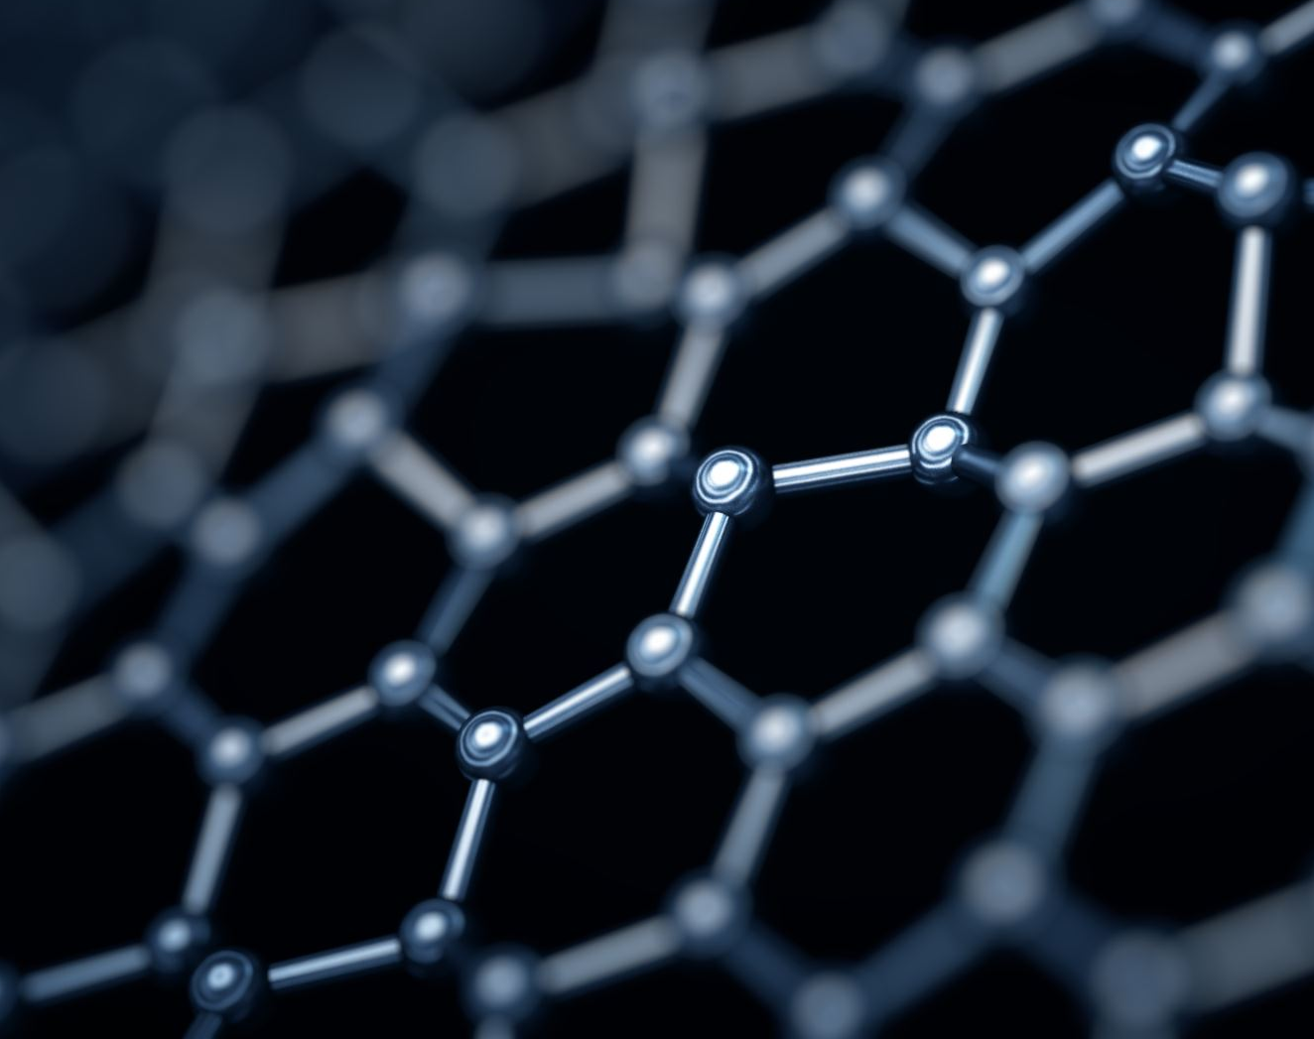
2022年秋学期
化学2 (K2)
第13回目
2022年12月21日(水)

Slide 2
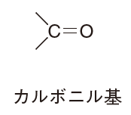
本日の目標
★カルボニル化合物のいろいろな反応を理解する
カルボニル化合物の構造と性質
カルボニル化合物といろいろな求核付加反応
・カルボニルへの水の付加
・アセタール生成反応
・グリニャール反応
カルボニル基は
有機合成において
とても便利
Notes:
前回ラジカル 一電子の動きによる有機化学反応
今回からは 電子対・2つの電子による有機化学反応。こっちがメイン

Slide 3
前回の復習
★芳香族化合物の性質と反応が説明できる
・ヒュッケル則とは、環を構成するπ電子の数が4n+2であるとき、分子は芳香族性を示す、というものである。
・ベンゼンは求(電子・核)(付加・置換)反応を起こしやすい。
・ピリジンとピロールは芳香族性を示すが、塩基性を示すのはピリジンのみである。
・電子供与性基がついたベンゼン環はオルト-パラ配向性を示す。
・電子吸引性基がついたベンゼン環はメタ配向性を示す。
・アミノ基、ヒドロキシ基、メチル基は電子供与性基である。
Notes:
みなさまおつかれさまでした。
本日の授業のまとめです。

Slide 4
小テストの解答
2. A, B, Cについて、ベンゼンに比べ求電子置換反応が起こりやすいか、起こりにくいか答えなさい。
OHは非共有電子対をもつ
電子供与性基
COOHは電子吸引性が
大きいカルボニル基をもつ
電子吸引性基
Clは電気陰性度が大きく
電子吸引性が大きい
起こりやすい
起こりにくい
起こりにくい
Notes:
起こりやすい、すごく起こりにくい、ちょっと起こりにくい

Slide 5
小テストの解答
3. A, B, Cは、求電子置換反応においてオルト-パラ配向性を示すか、メタ配向性を示すか答えなさい。
A-ベンゼンに求電子剤Eが反応した場合
オルト
メタ
パラ
Zの根元に＋がきたとき、
電子供与基なら安定化できる
→置換が起きやすい
→置換基の根元に生じたカチオンを安定化できるかを考えると良い
→カチオンの生成位置
OHは非共有電子対をもつ
電子供与性基
COOHは電子吸引性が
大きいカルボニル基をもつ
電子吸引性基
Clは非共有電子対をもつ
のでカルボカチオンを安定化できる
オルト-パラ配向性
メタ配向性
オルト-パラ配向性
Notes:
起こりやすい、すごく起こりにくい、ちょっと起こりにくい

Slide 6
本日の内容
カルボニル化合物の構造と性質
・カルボニル化合物が関わる身近な反応
～メイラード反応～
カルボニル化合物のいろいろな反応
①基本的な求核付加反応：水の付加
②アセタール生成反応
③ケト-エノール互変異性
④大きな化合物を作る反応~グリニャール反応~
・カルボニル化合物のもうひとつの反応パターン
・アルドール縮合

Slide 7
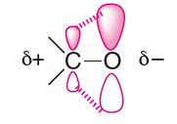
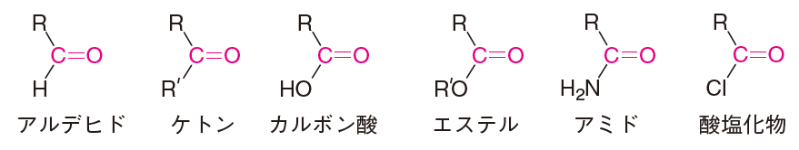
カルボニル化合物の構造と性質
カルボニル基の炭素(カルボニルカーボン)は、δ+に荷電している
→求核剤の攻撃を受ける
電気陰性度
大
●
●
カルボニル基をもつ多彩な化合物群
カルボニル基の炭素はδ＋を帯び、求核剤の攻撃を受ける
Notes:
電子は原子上に存在しているわけではなく、分子上を行き来している。
電子は目に見えないけれど、電子の動きを感じるために、有機化学では矢印を用いて電子の動きを表す。

Slide 8
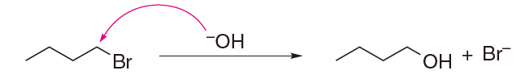
求核反応と求電子反応
…反応剤がどのように基質を攻撃したか？
有機化学反応の表し方
反応剤
基質
生成物
攻撃
反応剤
基質
求核剤
＝電子が豊富
電子が不足している
部位をもつ
求核反応
求電子剤
＝電子が不足
電子が豊富な
部位をもつ
求電子反応
Notes:
電子は原子上に存在しているわけではなく、分子上を行き来している。
電子は目に見えないけれど、電子の動きを感じるために、有機化学では矢印を用いて電子の動きを表す。

Slide 9
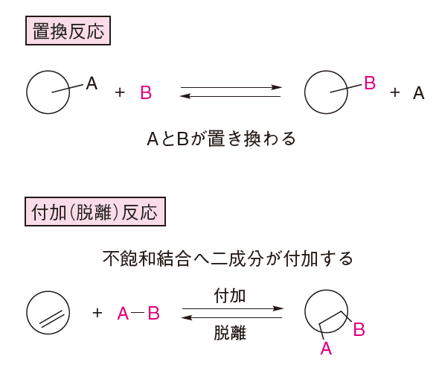





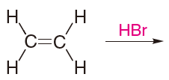
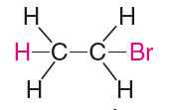
置換反応と付加(脱離)反応
…反応の前後でどのような変化が起こったか？
不飽和結合にAとBがくっつく
AとBが置き換わる反応
AとBが外れて不飽和結合ができる
例)
例)
Notes:
電子は原子上に存在しているわけではなく、分子上を行き来している。
電子は目に見えないけれど、電子の動きを感じるために、有機化学では矢印を用いて電子の動きを表す。

Slide 10
本日の内容
カルボニル化合物の構造と性質
・カルボニル化合物が関わる身近な反応
～メイラード反応～
カルボニル化合物のいろいろな反応
①基本的な求核付加反応：水の付加
②アセタール生成反応
③ケト-エノール互変異性
④大きな化合物を作る反応~グリニャール反応~

Slide 11
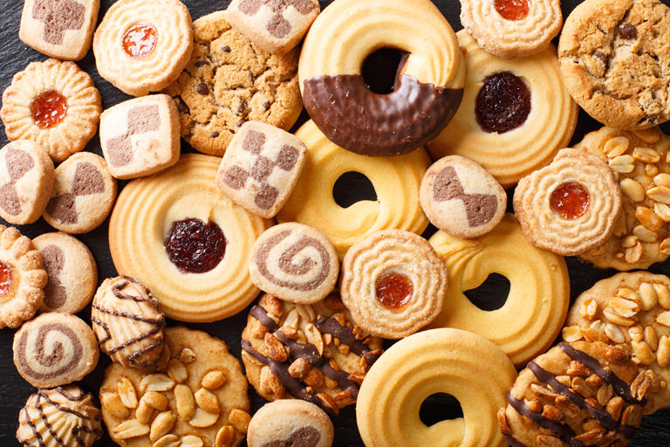
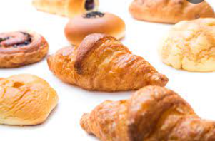
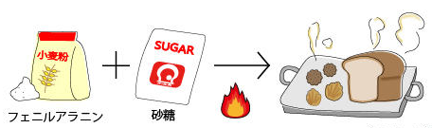
おまけ：カルボニルが関わる身近な現象
クッキーやパンのこんがりとした
焼き色や香ばしい香り…
カルボニルの有機化学反応が関わっている！
メイラード反応
アミノ酸
糖
メラノイジン
(いいにおい、いい風味)
参考：https://www.pearlace.co.jp/know-and-fun/tips/post-58.html

Slide 12
①カルボニルの求核付加反応：水の付加
OH⁻
塩基性条件
酸性条件
H＋, H₂O

Slide 13
①カルボニルの求核付加反応：水の付加
Q. 塩基性条件・酸性条件のとき、求核剤はどこを攻撃するだろう…？
塩基性条件
酸性条件
H＋(酸性条件)
求核剤
H₂O:
求核剤
:OH⁻
ヒント： OH⁻に比べ、H₂Oは弱い求核剤
H₂Oが基質に反応するには、H⁺の助けが必要

Slide 14
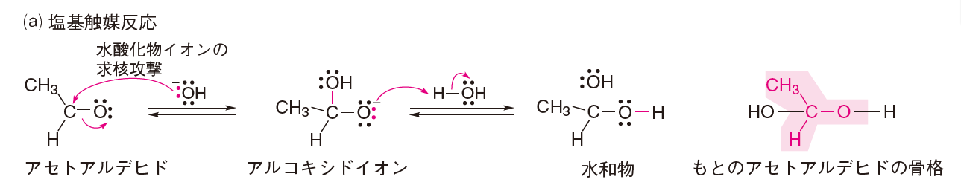
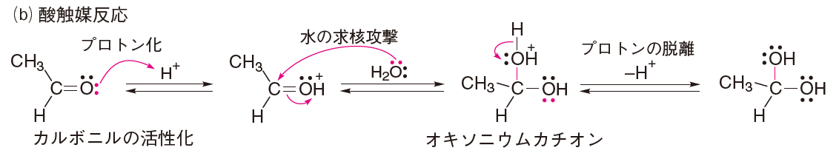
①カルボニルの求核付加反応：水の付加

Slide 15

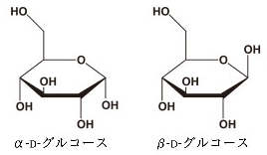
②カルボニルとアルコールの求核付加反応
グルコース：C₆H₁₂O₆
ブドウ糖(グルコース)は、鎖状、環状の2種類の構造を取りうる
また、α-グルコースとβ-グルコースの2種類のグルコースが存在する
グルコースが鎖状から環状になる反応
＝カルボニルとヒドロキシ基の求核付加反応
α-グルコース ⇔ 鎖状グルコース ⇔ β-グルコース
Notes:
NMRで低磁場側にシフトする。環電流効果。

Slide 16
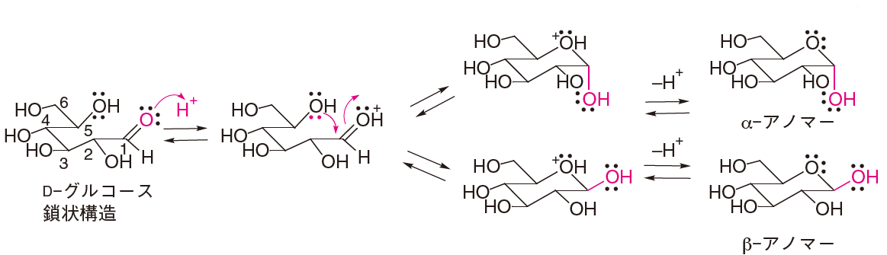
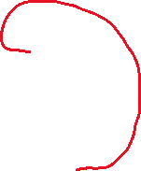
②カルボニルとアルコールの求核付加反応
鎖状グルコースは、
1位のアルデヒド基の炭素(δ＋電子不足)に
5位のヒドロキシ基(非共有電子対＝電子豊富)
が攻撃して環状になる！
ヒドロキシ基が
上から攻撃
ヒドロキシ基が
下から攻撃
Notes:
NMRで低磁場側にシフトする。環電流効果。

Slide 17


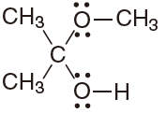
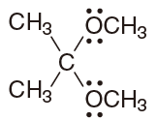


②カルボニルへの求核付加反応：アルコールの付加
カルボニルへのアルコールの求核付加反応
＝アセタール生成反応
(①で学習した水(H₂O)の付加反応をアルコール(R-OH)に変えただけ！)
カルボニルにアルコールが1つ付加：ヘミアセタール
カルボニルにアルコールが2つ付加：アセタール
ヘミアセタール
アセタール
アセタール反応ではアルコールの求核付加反応が2回起こる
Notes:
ベンゼンは二種類あるか、1種類かという問題

Slide 18
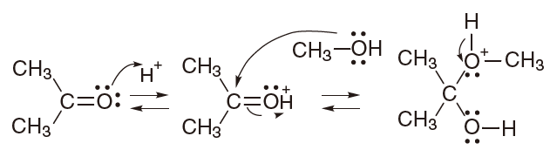
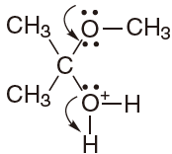
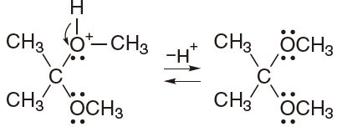
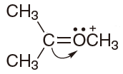

②カルボニルへのアルコールの付加：アセタール化
⇒ちなみに、アルコールは2分子分付加することができる
ヘミアセタール
ヘミアセタール
アセタール
Notes:
ベンゼンは二種類あるか、1種類かという問題

Slide 19
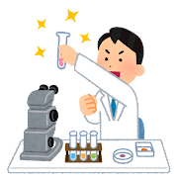

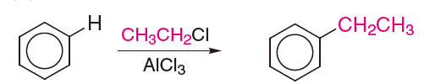
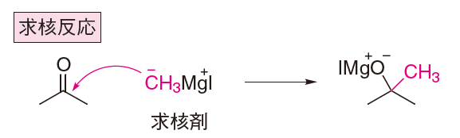

③大きな化合物(新しい炭素ー炭素結合)を作ることのできる反応
複雑な
化合物を
作りたい
学習
済み
+
フリーデル-
クラフツ反応
New!
－
グリニャール反応
求核付加反応でも、新しい炭素ー炭素結合を作成する方法がある

Slide 20


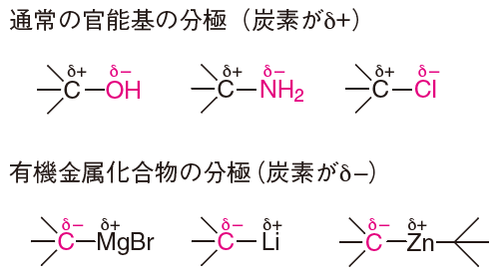
③グリニャール反応
どうやってアニオンを作ろう・・・？
グリニャール試薬
グリニャール試薬によりアニオンが生み出される

Slide 21
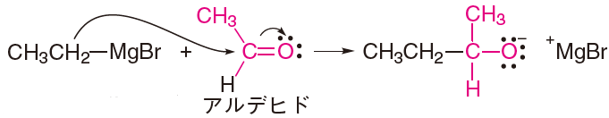

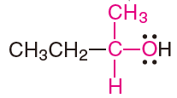

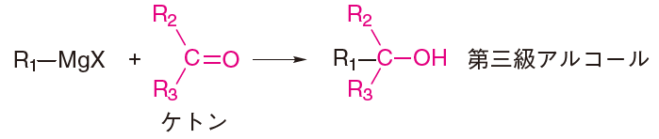
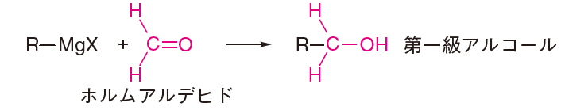
③グリニャール反応

Slide 22


求核置換反応のまとめ
①カルボニルへの水の付加
②カルボニルへのアルコールの付加：アセタール化
ヘミアセタール
アセタール
③グリニャール反応

Slide 23
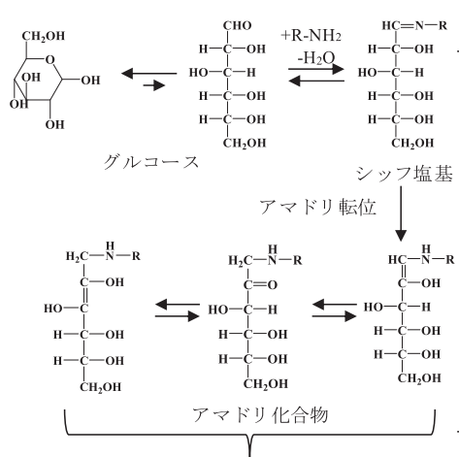
メイラード反応
アミノ酸
ヘミアセタール化
反応
糖
ケト―エノール異性化
いろいろな構造
いろいろな匂い
メラノイジン
「焼いたスイーツとメイラード反応」化学と教育, 67(2), 90-91 (2019)

Slide 24
本日のまとめ
・ カルボニル炭素は、δ＋性を帯びており、求核剤の反応を受けやすい
・ カルボニル化合物に酸性・塩基性条件で水を反応させると、求核付加反応を起こす。
・カルボニル化合物とアルコールの反応をアセタール化反応という。
・カルボニル化合物にアルコール分子が１つ付加した化合物をヘミアセタール、２つ付加した化合物をアセタールという。
・糖は、構造内のアルデヒド基とヒドロキシ基がヘミアセタール化することで環状になる。
・グリニャール反応は有機金属反応であり、δーに荷電した炭素が反応剤となり、カルボニ ル炭素を攻撃することで新しい炭素-炭素結合を作る。
・カルボニル化合物のα-水素が引き抜かれると、エノラートイオンが生成する。
・エノラートイオンとカルボニル化合物の反応をアルドール反応という。
Notes:
みなさまおつかれさまでした。
本日の授業のまとめです。

